Slide 1

Многообразие и значение грибов

Slide 2
Тема урока: Многообразие и значение грибов.
Цель урока:
1. Изучить:
разнообразие грибов;
роль грибов в природе и жизни человека;
правила сбора грибов;
правила оказания первой помощи при отравлении ядовитыми грибами;
2. Научиться:
распознавать представителей царства Грибы;
отличать основные виды съедобных и ядовитых для человека грибов

Slide 3
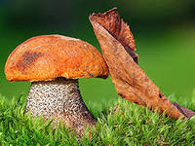
Многообразие и значение грибов
Шляпочные грибы
Наиболее известными среди грибов являются шляпочные грибы, плодовые тела которых состоят из ножки и шляп­ки. У одних грибов нижний слой шляпки образован радиально расположенными пластинками — это пластинча­тые грибы. У других грибов на ниж­ней стороне шляпки имеются многочисленные трубочки — это трубчатые грибы. В трубочках и на пластинках созревают споры гриба.
Шляпочные грибы являются полезным и питательным пищевым продуктом. Они содержат минеральные вещества: калий, фосфор, серу, магний, натрий, кальций, хлор, и витамины А (каротин), витамины группы В, витамин С, большие количества витамина D и витамина РР. В грибах так же имеются ферменты (особенно в шампиньонах), которые, ускоряя расщепление белков, жиров и углеводов, способствуют лучшему усвоению пищи.

Slide 4
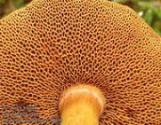
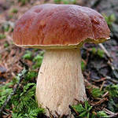
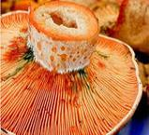
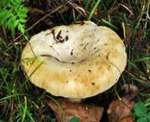
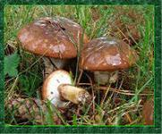
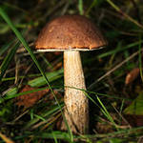
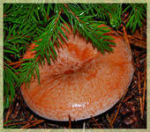
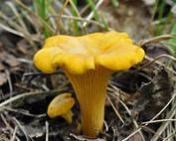
Многообразие и значение грибов
Типы шляпочных грибов
Трубчатые
Пластинчатые
Строение
шляпки снизу
Строение
шляпки снизу
Груздь
Белый гриб
Рыжик
Лисички
Маслята
Подберёзовик

Slide 5
Многообразие и значение грибов
Среди шляпочных грибов есть как съедобные, так и ядовитые. Как узнать «кто есть кто»? Нужно соблюдать определённые правила профилактики отравления грибами :
Собирать нужно только те грибы, о которых хорошо известно, что они съедобные. Незнакомый гриб не брать и не пробовать на вкус!
Категорически запрещается сбор грибов, у основания ножки которых имеется клубневидное утолщение окруженное оболочками,— это бледная поганка, красный мухомор и др.
Знать особенности строения ядовитых грибов, имеющих внешнее сходство с некоторыми съедобными грибами.
Собранные грибы нужно сразу же обработать: замочить, затем тщательно промыть и дважды отварить, каждый раз меняя воду.
Никогда нельзя использовать в пищу съедобные, но перезрелые грибы. В них накапливаются ядовитые вещества.
Нельзя собирать грибы вдоль автомобильных дорог, в них также накапливаются вредные для человека вещества.

Slide 6
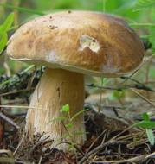
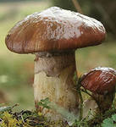
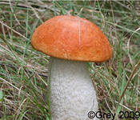
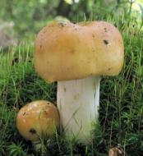
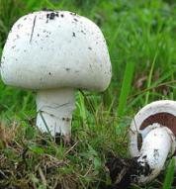
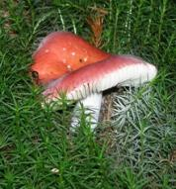
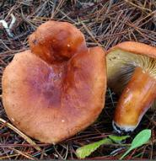
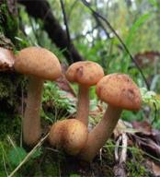
Многообразие и значение грибов
Съедобные грибы
Белый гриб
Маслята
Подосиновик
Валуй
Шампиньоны
Сыроежка
Грузди
Опята

Slide 7
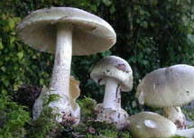
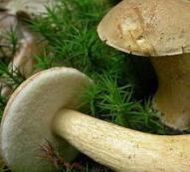
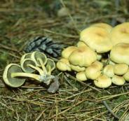
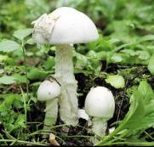
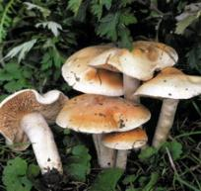
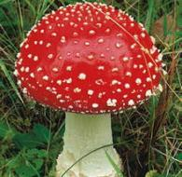
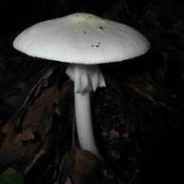
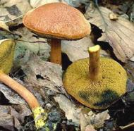
Многообразие и значение грибов
Ядовитые грибы
Бледная поганка
Желчный гриб
Опёнок ложный
Мухомор вонючий
Валуй ложный
Мухомор красный
Мухомор весенний
Перечный гриб

Slide 8
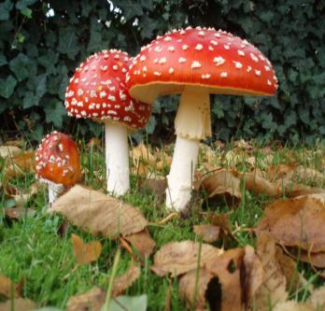
Многообразие и значение грибов
Нужно ли уничтожать ядовитые грибы?
Как известно, природа ничего бесполезного не создает. Многие животные, такие как медведи, олени, лоси и белки – поедают Мухоморы. Если для кого-то мухомор представляет смертельную опасность, то для этих животных он служит лекарством, которое помогает им избавиться от глистов. При необходимости, они легко находят нужный гриб и с удовольствием его съедают.
Только за что же Мухомор так назвали? Это связано со старинным способом применения его отвара в качестве средства против мух.
Мух + морить = мухомор.

Slide 9
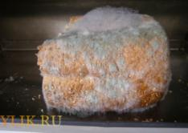
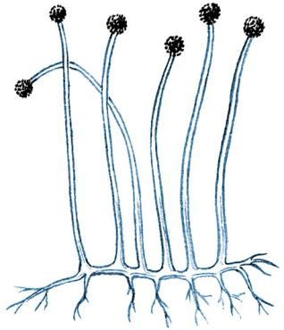
Многообразие и значение грибов
Плесневые грибы
Кроме шляпочных грибов , в природе встречаются и другие грибы, например, плесни. Они очень малы и рассмотреть их строение возможно только под микроскопом. Таков гриб Мукор, образующий плесень. Этот гриб часто появляется на хлебе, овощах, конском навозе в виде пушистого белого налета, который через некоторое время становиться черным. Грибница мукора состоит из тонких бесцветных нитей. Это всего одна разросшаяся клетка с множеством ядер. Некоторые нити грибницы поднимаются вверх и расширяются на концах. В этих расширениях, имеющих вид черных головок, образуются споры. После созревания спор головки раскрываются. Споры очень мелкие и легкие, разносятся ветром или просто парят в воздухе. При благоприятных условиях они прорастают в грибницу. Грибница, мукора, как и всех грибов, не имеет хлорофилла, поэтому мукор питается готовыми органическими веществами.

Slide 10
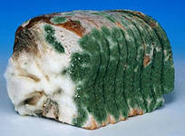
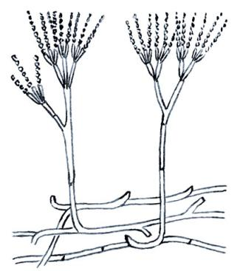
Многообразие и значение грибов
Плесневые грибы
Пеницилл встречается в виде плесени (зеленого, сизого, голубого цвета) на почве и продуктах растительного происхождения (на плодах, овощах, варенье, томатной пасте и др.). Грибница пеницилла состоит из ветвящихся нитей, разделенных перегородками на отдельные клетки. Этим она отличается от одноклеточной грибницы мукора. Споры пеницилла расположены не в головках, как у мукора, а на концах некоторых
нитей грибницы в мелких кисточках.
Плесневые грибки широко используются в пищевой и медицинской промышленности. В клетках пеницилла образуется вещество, убивающее многих бактерий. Оно защищает эту плесень от заболеваний. Это вещество — всем известный пенициллин, помогающий людям в лечении воспалений. Некоторые виды пеницилла используют в сыроварении.

Slide 11
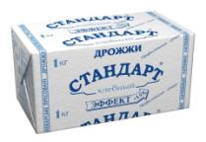
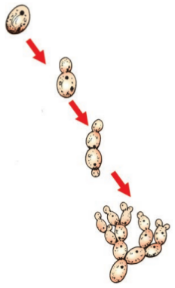
Многообразие и значение грибов
Дрожжи
Дрожжевые грибы встречаются в природе на поверхности растений, в нектаре цветков, на плодах, в почве. Известно около 500 видов дрожжевых грибов. Эти грибы не имеют мицелия и представляют собой неподвижные одноядерные клетки овальной формы размером 2—10 мкм. Размножаются они почкованием: на теле гриба образуется выпячивание (как почка), которое увеличивается, отделяется от материнского организма (почкуется) и ведет самостоятельный образ жизни. Иногда, при быстром размножении, грибы не успевают отделяться друг от друга и образуют цепочки выпячиваний.
Питаются дрожжевые грибы сахаром, превращая его в спирт. При этом выделяется углекислый газ, который способствует подниманию теста, что находит применение в хлебопечении. Некоторые дрожжевые грибы люди используют в пивоварении, виноделии и как белковый корм в животноводстве.

Slide 12
Интернет-ресурсы
http://www.udec.ru/gribi/
http://blgy.ru/biology6v/fungus
http://nsportal.ru/sites/default/files/2012/3/report_6a_29_niznevartovsk_zaynullina.doc
http://wsyachina.narod.ru/medicine/boletus.html
http://www.medn.ru/statyi/YAdovityegriby.html
http://gribic.ru/poisonous_mushrooms/
http://shkolazhizni.ru/archive/0/n-3983/
http://ya-gribnik.ru/yadovitye-griby.php

